Slide 1

MEXERIQUEIRO
Projeto de Sistemas de Informação I

Slide 2
Quem somos?
Carolina| krol_cnt@yahoo.com.br
Graduando em Bacharelado em Sistemas de Informação
Raiza Carolina| raizadepaula@hotmail.com
Graduando em Bacharelado em Sistemas de Informação

Slide 3

Tópicos
Motivação e Cliente em Potencial
Situação Atual
Planejamento do Projeto
Requisitos
Arquitetura do Sistema
Diagramas
Modelo Relacional

Slide 4

Motivação e Cliente
A ideia central do projeto
Tecnologia
Mobilidade

Slide 5

Situação atual
VIZINHO SOLIDÁRIO
PROJETOS SIMILARES
SEGURANÇA

Slide 6

Planejamento do Projeto
O que é?
Benefício
Ambiente do Usuário
Usuários
Gerenciamento

Slide 7
Requisitos
FUNCIONAIS
Modulo Web
Manter Perfil
Manter Unidade Funcional
Manter Serviço
Manter Nível de Alerta.
Manter Rateio de Custo
Acessar Imagens
Manter Mensagens
Gerar Relatório
Manter Eventos/ Agenda
Manter Câmera
Manter DVR
Manter Equipe de Segurança
Modulo Móbile
Avaliar serviço
Gerar Alerta.
Visualizar Imagens.
Manter Mensagens
Manter Eventos/ Agenda
NÃO FUNCIONAIS
Funcionalidades Adicionais do Sistema
Câmera de Monitoramento
Digital Vídeo Recorder (DVR)
Internet Banda Larga
Conselho Comunitário de Segurança (CONSEG)
Empresas de Segurança

Slide 8
Gerenciamento de Custos
Planilha de Desenvolvimento
Serviço | Descrição | Quantidade/ Horas | Custo (R$)
Gerencia de projeto | Analise de documentação e planejamento | Mês | 12.000,00
Desenvolvimento do projeto | Diagramação e programação | Mês | 13.000,00
Testes da aplicação | Teste de performance da atividade | Mês | 11.500,00
Memória DDR3 4 GB | Para upgrade de notebook SIM+ | 1 | 150,00
Banda larga | Acesso à internet | Mês | 48,00
TOTAL= |  |  | 36.698,00

Slide 9
Gerenciamento de Custos
Planilha de Implantação
Serviço | Descrição | Quantidade/ Horas | Custo (R$)
Apresentação | Reunião inicial | 1 hora | 0,00
Treinamento | Treinamento de usuários | 3 horas | 150,00
Cadastro | Cadastro do usuário gestor | 1 hora | 0,00
TOTAL= |  |  | 150,00
Planilha de Manutenção e Atualização
Serviço | Descrição | Quantidade/ Horas | Custo (R$)
Manutenção | Analise e ajustes na aplicação | Mês | 13.000,00
TOTAL= |  |  | 13.000,00

Slide 10
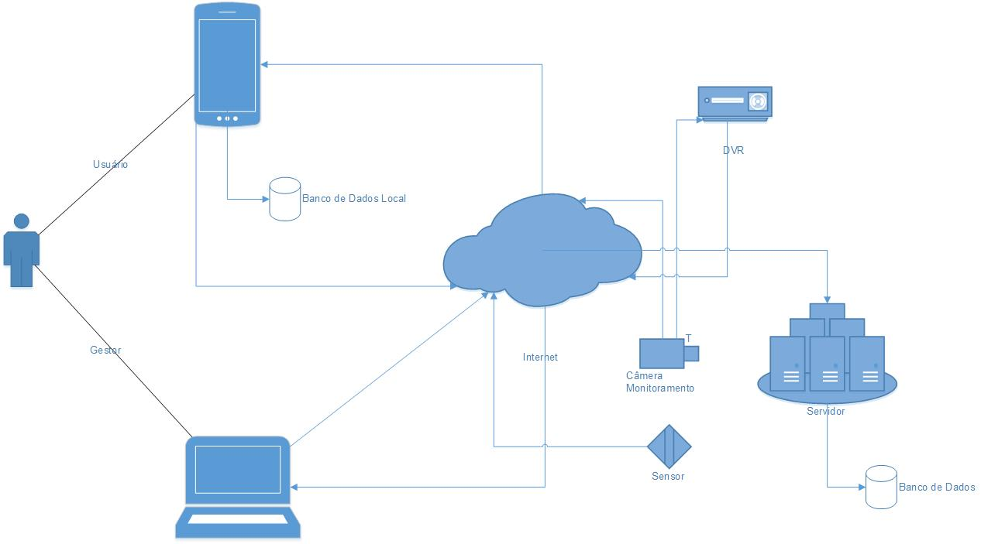
Arquitetura

Slide 11
Diagramas
Use Case – Visão Geral do Sistema
Caso de Uso Manter Alerta
Diagrama de Sequencia
Diagrama de Sequencia Pesquisa
Diagrama de Sequencia – FA3 - Excluir
Diagrama de Sequencia – FA4 - Editar
Diagrama de Classes Participantes

Slide 12
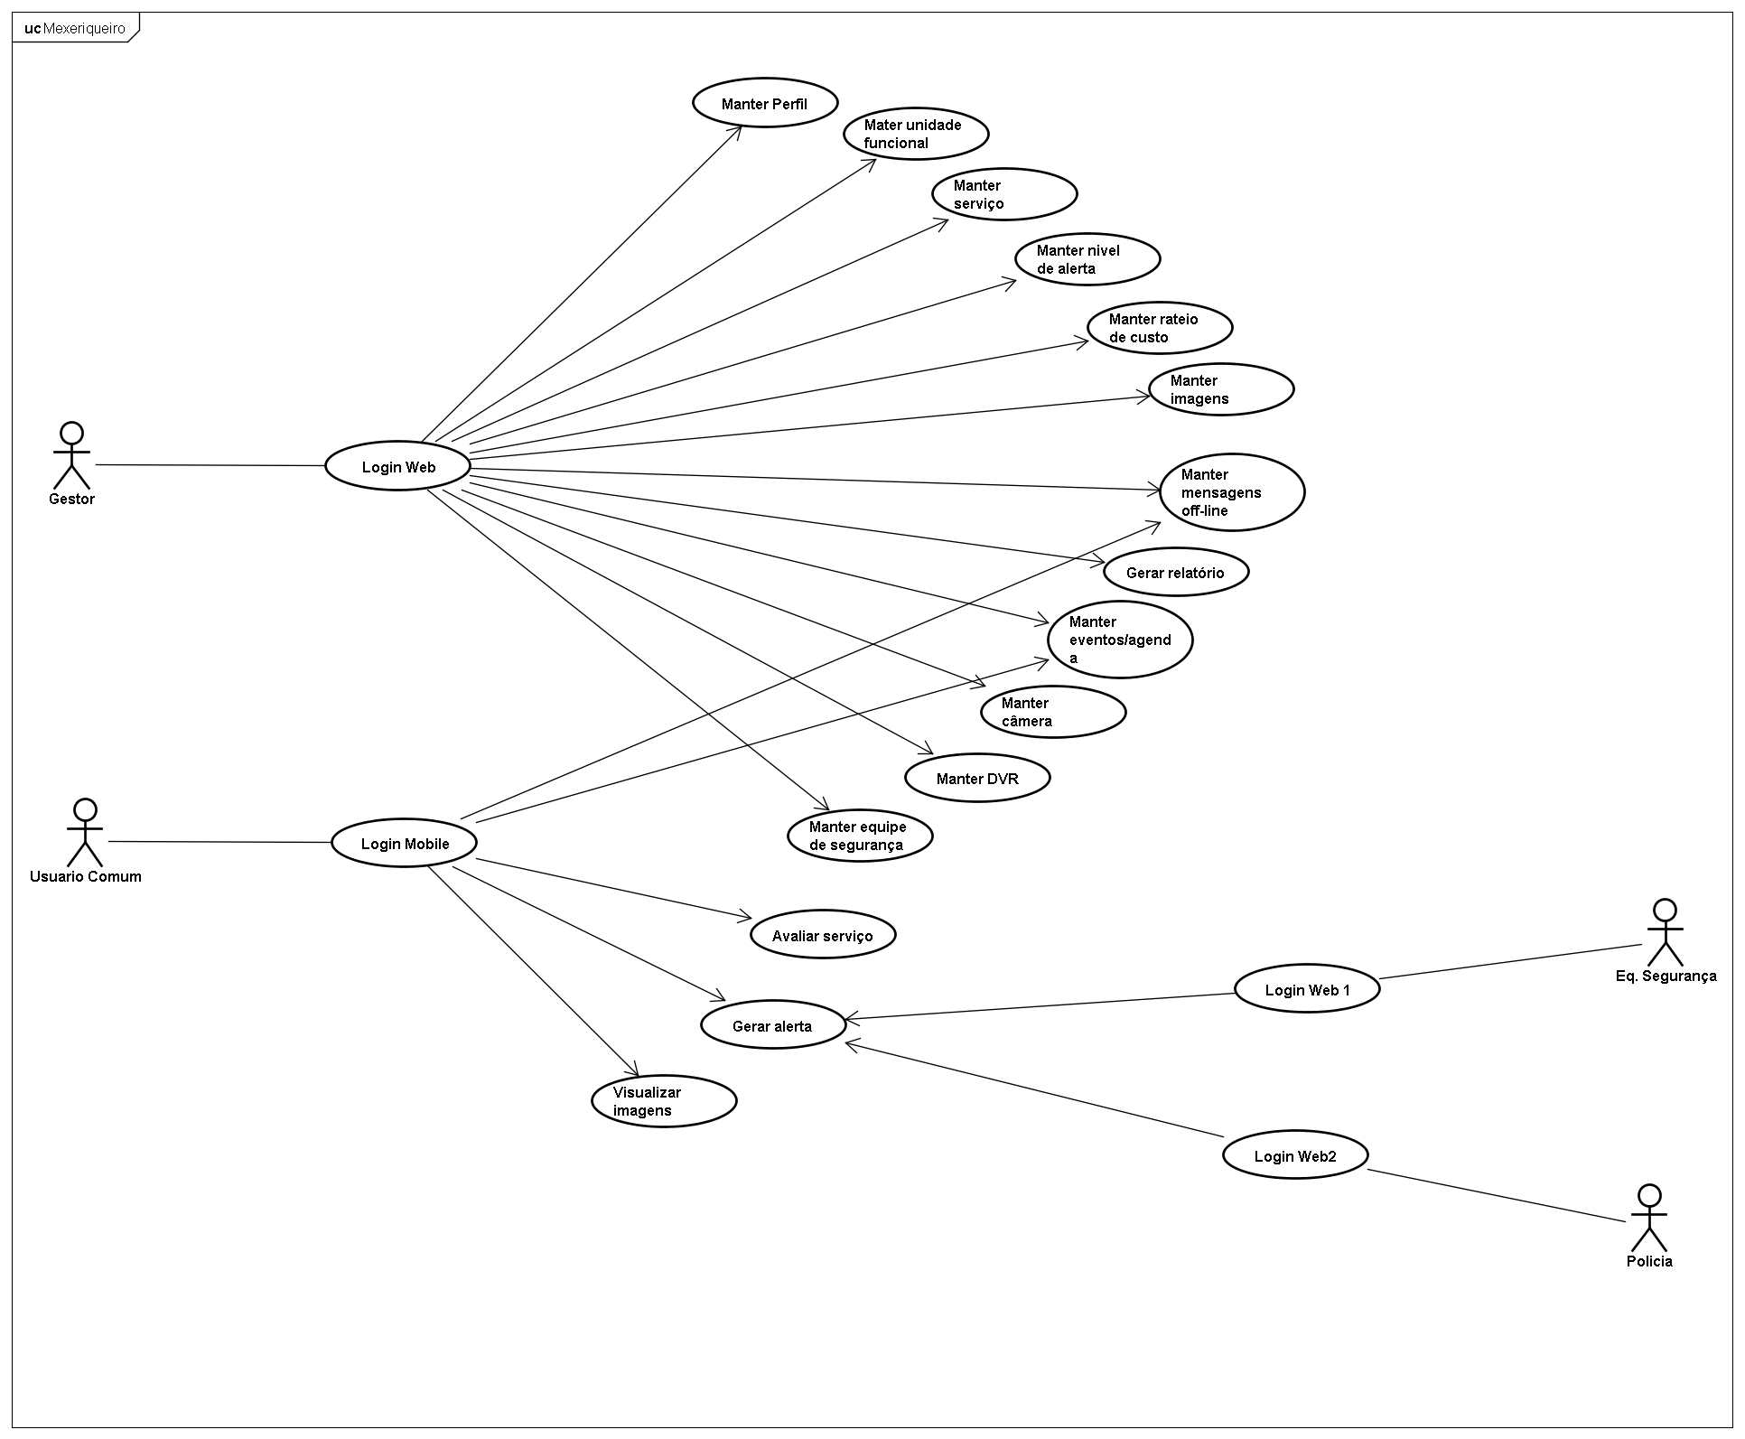
Use Case – Visão Geral

Slide 13
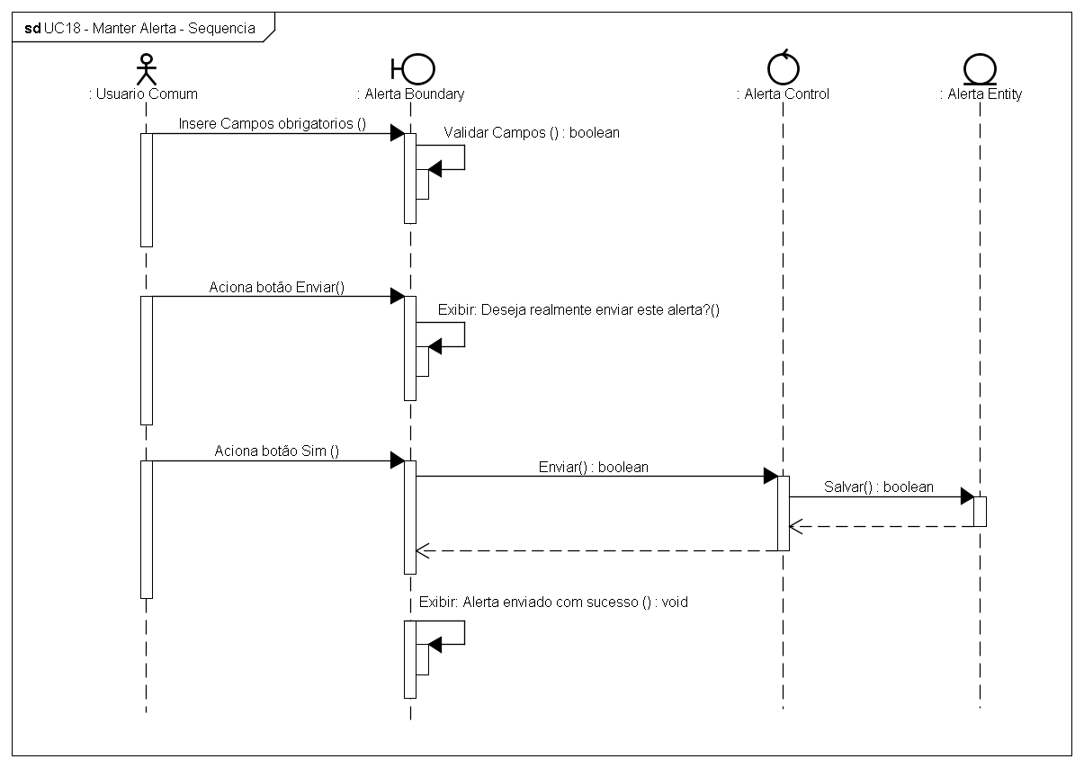
Diagrama de Sequencia

Slide 14
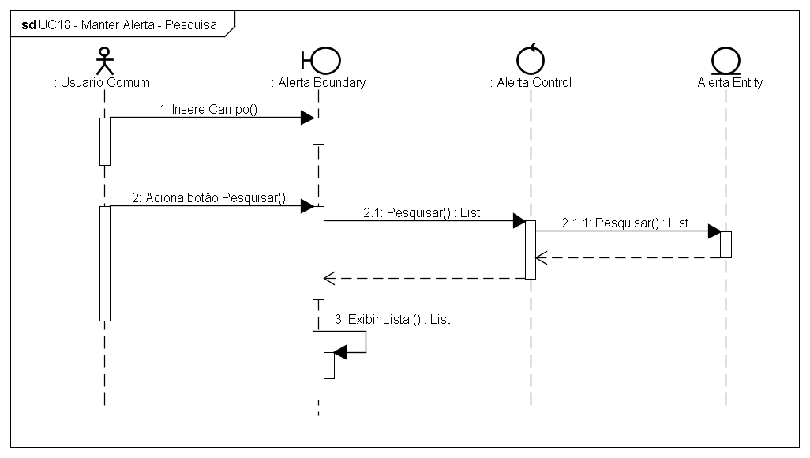
Diagrama de Sequencia Pesquisa

Slide 15
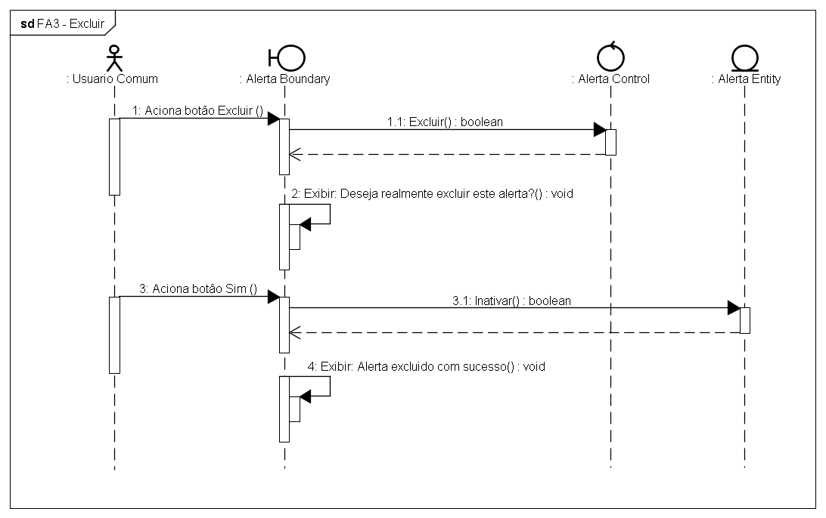
Diagrama de Sequencia – FA3- Excluir

Slide 16
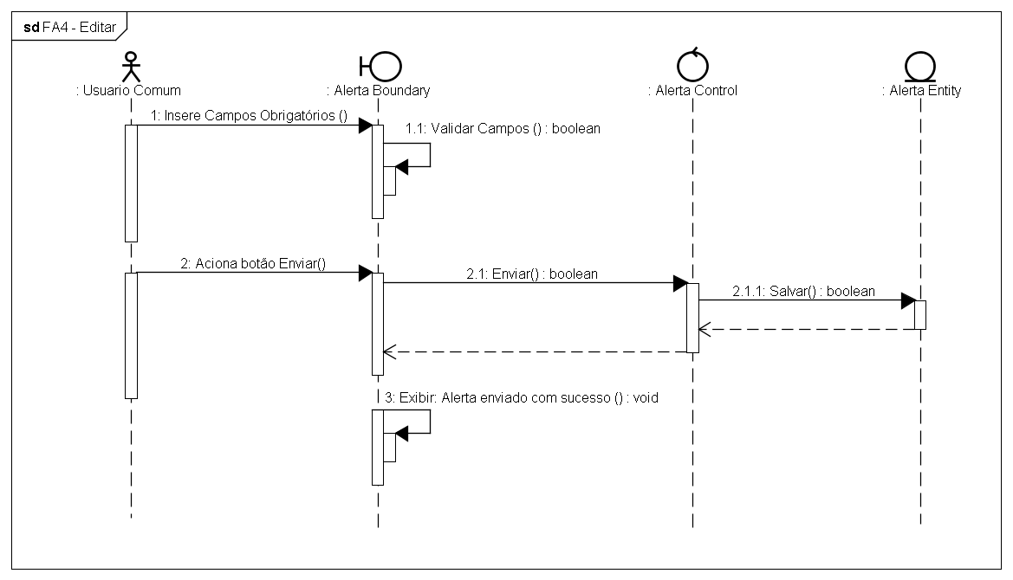
Diagrama de Sequencia – FA4- Editar

Slide 17
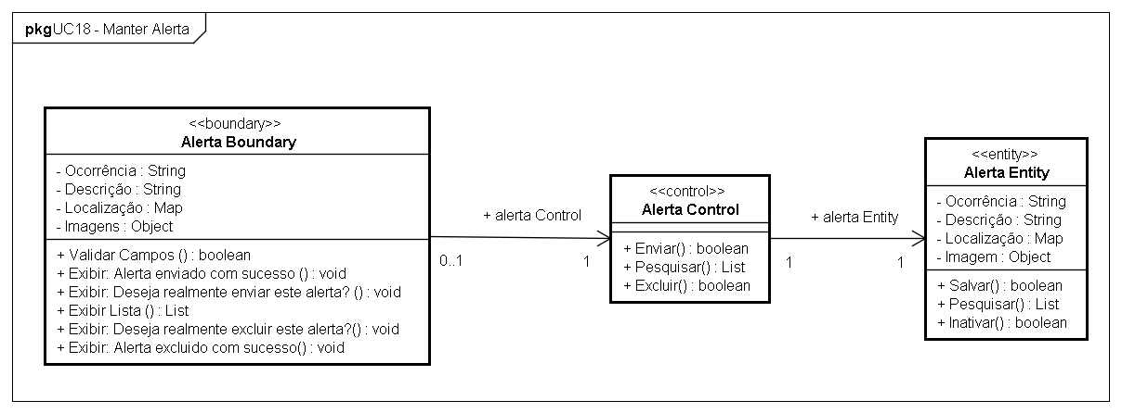
Diagrama de Classes Participantes

Slide 18
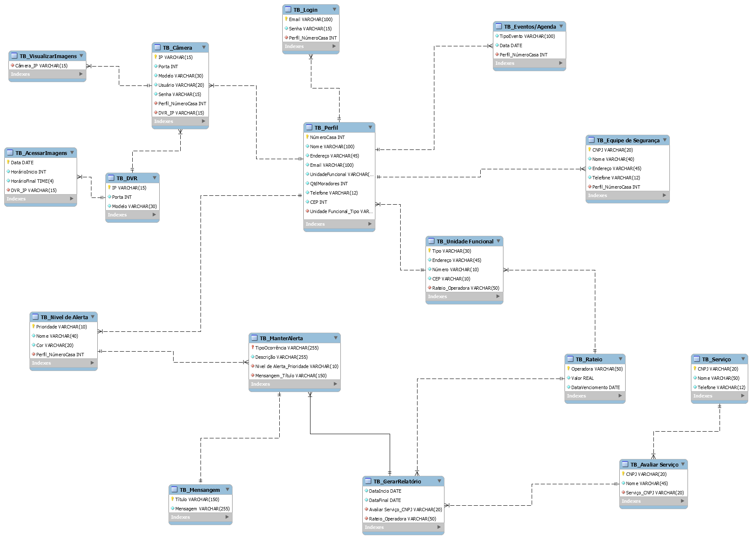
MODELO RELACIONAL NORMALIZADO

Slide 19

Considerações Finais

Slide 20

Dúvidas

